Slide 1
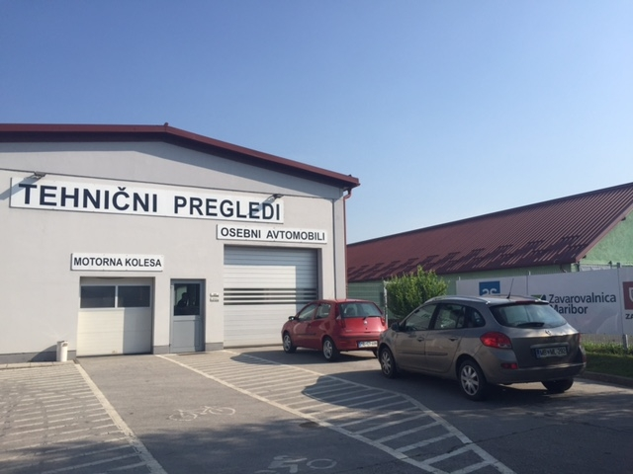
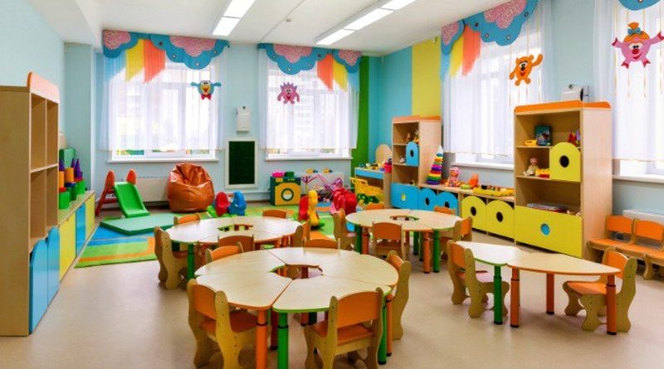
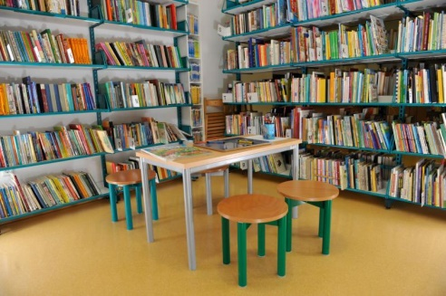
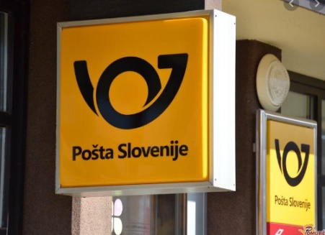
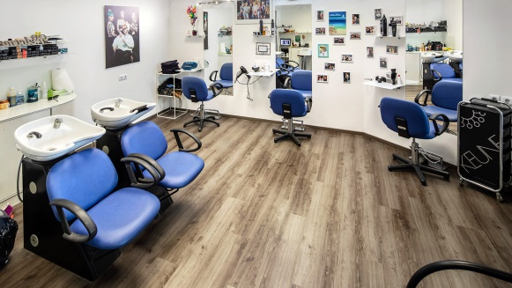
STORITVENE DEJAVNOSTI
Bernarda Zorman

Slide 2
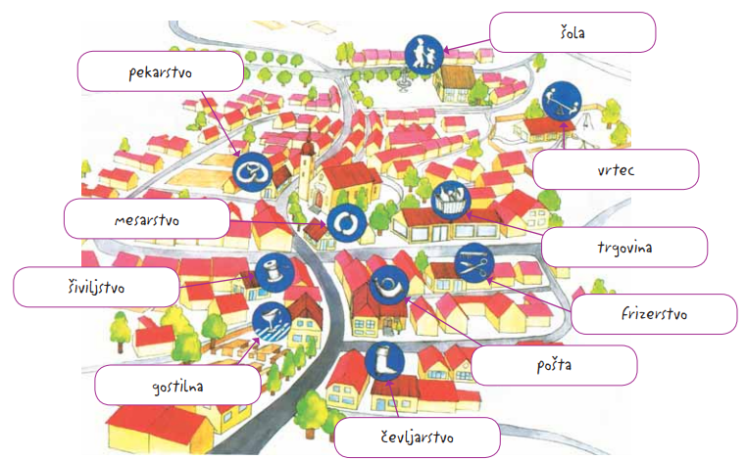
Kaj so storitvene dejavnosti?
Skoraj v vsakem kraju lahko najdemo tudi dejavnosti, pri katerih delavci za stranke opravijo neko naročeno delo.
Katera od prikazanih dejavnosti obstaja tudi v tvojem kraju?

Slide 3
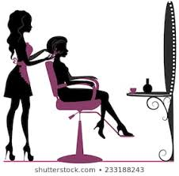
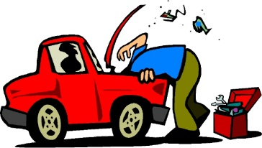
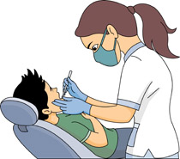
STORITVENE DEJAVNOSTI ne pridelujejo pridelkov in tudi ne ustvarjajo novih izdelkov.
Te dejavnosti za nas opravljajo določene storitve:
organizirajo potovanja
skrbijo, da imamo čisto pitno vodo, elektriko
omogočajo, da lahko plačamo položnice, pošljemo paket
popravijo nam avtomobil
uredijo nam frizuro, nohte
nam posredujejo različne izdelke (kupimo jih v trgovini)
Vse opravljene storitve plačamo.

Slide 4
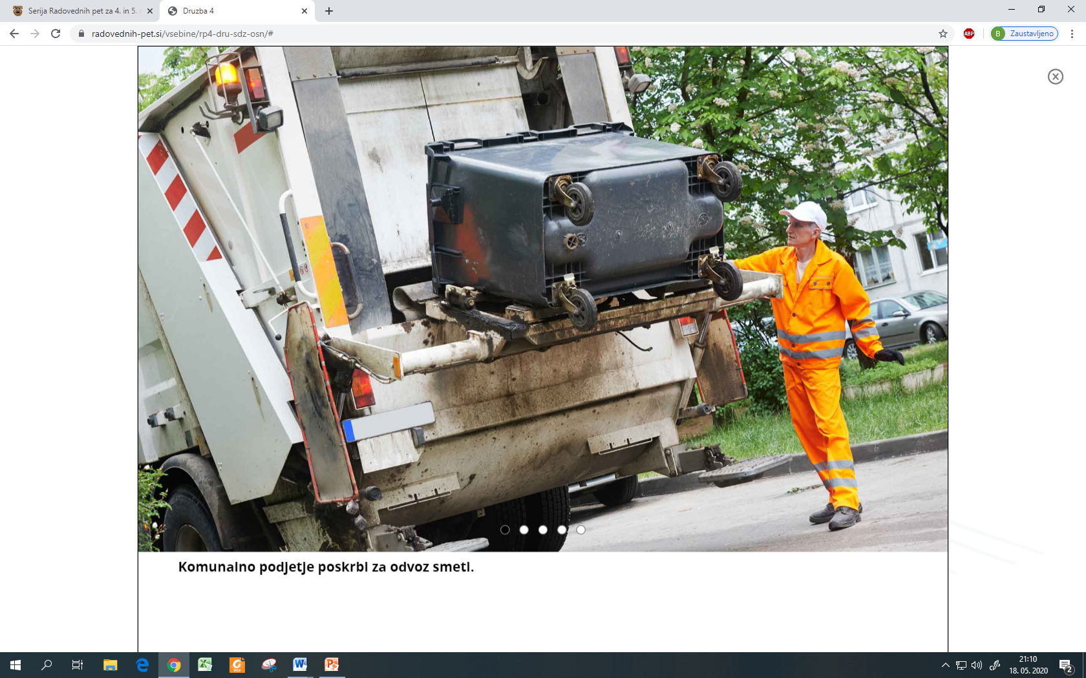
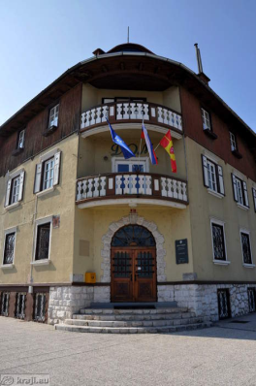
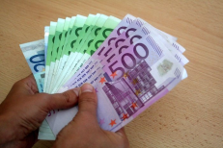
JAVNE SLUŽBE
skrbijo za oskrbo vseh prebivalcev
so del storitvenih dejavnosti
JAVNE USTANOVE:
šole, vrtci,
zdravstveni domovi,
bolnišnice, knjižnice,
NALOGE: muzeji
skrb za urejenost kraja
reden odvoz smeti
preskrba s pitno vodo in elektriko
denar za svoje delovanje dobijo od občine ali države

Slide 5
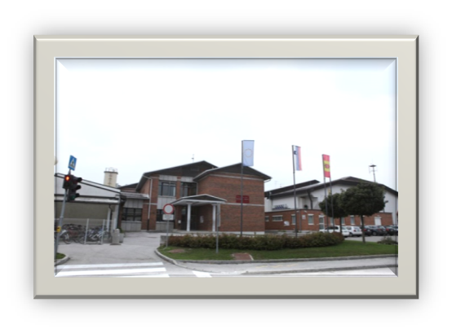
IZOBRAZBA
Izobrazbo pridobimo s šolanjem.
OSNOVNA ŠOLA
SREDNJA ŠOLA
FAKULTETA
SPRIČEVALO DIPLOMA
Z določeno izobrazbo lahko opravljamo različne POKLICE.

Slide 6
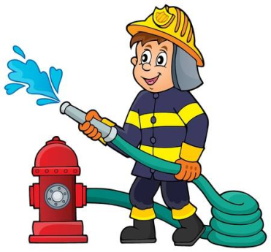
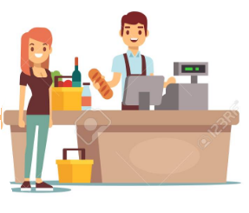
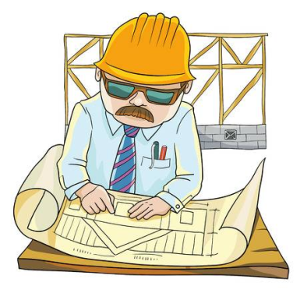
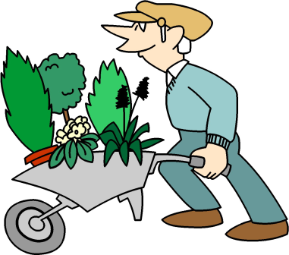
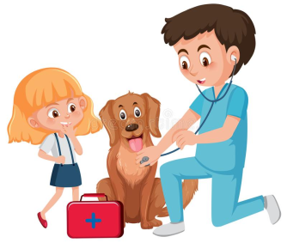
POKLIC
POKLIC je sposobnost opravljanja določene dejavnosti.
Za opravljeno delo dobimo PLAČILO.
Prepoznaš poklice na sliki?

Slide 7
Razmisli …
V katerem delu tvojega domačega kraja je največ storitvenih dejavnosti?
Zakaj so po tvojem mnenju ravno tam?

